Slide 1


深度学习理论与应用
Deep Learning Theory and Applications
蒙祖强，欧元汉 编著

Slide 2

教 材
全国各大
书店网店
均有销售
教学大纲：提供面向教育工程认证的教学大纲
教学PPT：提供课堂教学用的PPT课件
源代码： 提供教材涉及的全部源代码
数据集： 提供教材示例、案例用到的全部数据集
获取教学资源：
http://www.tup.tsinghua.edu.cn/booksCenter/book_09988101.html
教材：蒙祖强，欧元汉 编著. 深度学习理论与应用. 北京: 清华大 学出版社，2023年7月. (书号: 978-7-302-63508-6)

Slide 3
第1章 绪论与PyTorch基础
蒙祖强，欧元汉 编著. 深度学习理论与应用. 北京: 清华大学出版社，2023年7月.

Slide 4
1.1 人工智能与神经网络
1.2 深度学习
1.3 建立PyTorch的开发环境（*）
1.4 张量基础
1.5 初识PyTorch框架
1.6 本章小结
本章内容
contents

Slide 5
1.1 人工智能与神经网络
人工智能学科的诞生：
1956年夏季，在美国的达特茅斯(Dartmouth)大学举办了一次长达2个月的研讨会，与会者认真热烈地讨论用机器模拟人类智能的问题。会上，首次使用了人工智能（Artificial Intelligence，AI）这一术语，标志着人工智能学科的诞生

Slide 6
1.1 人工智能与神经网络
人工智能的三次热潮：
第一次热潮：从人工智能诞生开始，一直到20世纪70年代初，特点：以命题逻辑、谓词逻辑等知识表达、启发式搜索算法为代表，同时这个时期还出现了感知机
第二次热潮：从20世纪80年代初开始，一直到1987年前后，特点：主要研究专家系统、知识工程、医疗诊断等，同时还出现了Hopfield神经网络、BP算法等，这为后面神经网络的发展奠定了基础
第三次热潮：从2012年开始，一直到现在，特点：2012年AlexNet在图像识别上取得重大突破，直接掀起了新一轮的人工智能热潮。2016年3月，AlphaGo战胜了国际顶尖围棋职业选手李世石，人工智能再次引起人们的空前关注

Slide 7
1.1 人工智能与神经网络
人工智能与神经网络:
最近两次人工智能热潮都是由神经网络掀起的，再加上卷积神经网络在图像识别、语音处理等领域的成功应用，很多人直接把神经网络等同于人工智能。实际上，神经网络只是人工智能研究的一个子问题。
人工智能的三大学派：
符号主义（Symbolicism）
联结主义（Connectionism），其中神经网络就属于联结主义学派，该学派也称为仿生学派（Bionicsism）或生理学派（Physiologism）
行为主义（Actionism）

Slide 8
1.1 人工智能与神经网络
人工神经网络（Artificial Neural Network, ANN）：
ANN的兴起是以1943年提出的M-P模型的出现为标志。M-P模型是一种数学模型，奠定了神经网络模型的基础。
1986年，Meclelland和Rumelhart等人发展了BP算法，提出一种基于梯度信息的参数修正算法，为神经网络的训练提供了一种非常成功的参数学习方法。目前，正在盛行的深度学习中各种网络模型也均采用BP算法来训练。

Slide 9
1.1 人工智能与神经网络
1.2 深度学习
1.3 建立PyTorch的开发环境（*）
1.4 张量基础
1.5 初识PyTorch框架
1.6 本章小结
本章内容
contents

Slide 10
1.2 深度学习
1.2.1 什么是深度学习
深度学习：使用深层神经网络来处理多维数据的一种神经网络学习方法。
“深度”的内涵：
（1）大算力。加深就意味着参数的大量增加，需要大量的计算资源来支撑海量参数的学习。这在以前，限于技术条件和财力，人们难以获得足够的算力支撑；但现在，随着GPU技术的发展，大算力的支持已经成为现实；
（2）大数据。参数的大量增多，不但需要强大的算力支持，而且还需要大量数据支持，否则我们也难以训练这些海量的参数；
（3）梯度消失和梯度爆炸。随着网络层数的增多，从高层逐层反向传递的梯度信息可能会越来越弱，以至于传到底层时梯度几乎为零，从而造成底层参数无法得到更新，导致网络无法收敛；也有可能在反向传递时，大于1的梯度值不断相乘，导致梯度值越来越大，使得网络处于震荡状态而无法收敛。

Slide 11
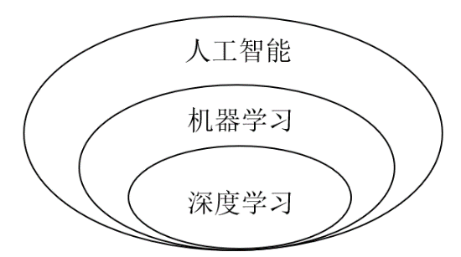
1.2 深度学习
人工智能、深度学习、机器学习的关系：

Slide 12
1.2 深度学习
1.2.2 深度学习的发展过程
在卷积神经网络方面（面向图像处理）：
LeNet：最早的深度学习模型，LannYeCun等人于1998年提出的卷积神经网络
深度学习的概念：由Hinton以及他的学生Salakhutdinov于2006年提出，论述了梯度消失的解决方法
AlexNet：LeNet的加宽版，Hinton的学生Krizhevsky Alex于2012年提出，在当年的ImageNet视觉挑战赛（ImageNet Large Scale Visual Recognition Challenge, ILSVRC）上以巨大的优势获得冠军，标志着深度学习时代的来临。
GoogLeNet和VGG：均于2014年提出，GoogLeNet是当年的ILSVRC冠军，通过设计和开发Inception模块，使得模型的参数大幅度减少；VGG则继续加深网络，通过扩展网络的深度来获取性能的提升。

Slide 13
1.2 深度学习
1.2.2 深度学习的发展过程
ResNet：2015年被提出，当年获得ILSVRC冠军，网络层数很多，是一种真正的深度神经网络，较好解决了因深度增加而出现性能退化的问题。
AlphaGo：2016年3月，谷歌公司的AlphaGo以4:1战胜了国际顶尖围棋职业选手李世石，掀起了人工智能研究的又一轮风暴
EfficientNet：2019年，Google公司开发了一种高效的深度神经网络——EfficientNet，该网络仍然是至今为止最好的图像识别网络之一。

Slide 14
1.2 深度学习
1.2.2 深度学习的发展过程
在循环神经网络方面（面向自然语言处理）：
LSTM：长短时记忆网络（Long Short Term Memory Network, LSTM），由德国科学家Schmidhuber于1997年提出来的一种循环神经网络，直到现在LSTM一直都是NLP领域中的重要处理模型（Schmidhuber本人也因此被尊称为“LSTM之父”）
Transformer：谷歌团提出的一种计算架构，该架构完全抛弃了传统神经网络（如CNN和RNN等）的做法，采用纯注意力机制，通过多头自注意力的堆叠来构建模型，Transformer首先在自然语言处理（NLP）领域中取得了非常惊人的成绩

Slide 15
1.2 深度学习
1.2.2 深度学习的发展过程
预训练模型时代：基于Transformer框架构建的大型预训练模型BERT、GPT以及BERTology系列模型等相继出现，使得深度神经网络走进了一个新时代——预训练模型时代。预训练模型解决了自然语言处理标注数据不足的问题，使得运用经济、便宜的大规模文本语料来训练大模型成为可能，泛化能力等相关性能在包括文本理解和文本生成在内的NLP任务上均获得大幅度的提升。
ViT：Transformer还被引入到了机器视觉的目标检测任务中，这就是著名的Visual Transformer (ViT)

Slide 16
1.2 深度学习
1.2.3 深度学习的基础网络
（1）全连接神经网络（Fully Connected Neural Network, FCNN）。这是一种最为常用的神经网络，通常用于数值拟合或分类，所以有时候也称为分类网络。
（2）卷积神经网络（Convolutional Neural Network, CNN）。这是最为著名的深度神经网络，在早期几乎成为深度学习的代名词。它主要用于提取图像的特征，其后面往往跟着一个全连接网络，用于对提取的特征进行分类。
（3）循环神经网络（Recurrent Neural Network, RNN）。这类网络主要用于处理序列数据，尤其是早期的文本处理几乎都是利用这类神经网络来完成的。
（4）基于注意力机制的神经网络（Attention Mechanism-based Neural Network）。这类网络主要指基于Transformer发展而形成的网络模型，它抛弃了传统的CNN和RNN，采用纯注意力机制的一种网络。

Slide 17
1.2 深度学习
1.2.3 深度学习的基础网络
本书中，一般用“深度神经网络”来统称这些网络，或者统称由这些网络堆叠而形成的其他复杂网络，具体含义应根据上下文来判别。

Slide 18
1.1 人工智能与神经网络
1.2 深度学习
1.3 建立PyTorch的开发环境（*）
1.4 张量基础
1.5 初识PyTorch框架
1.6 本章小结
本章内容
contents

Slide 19
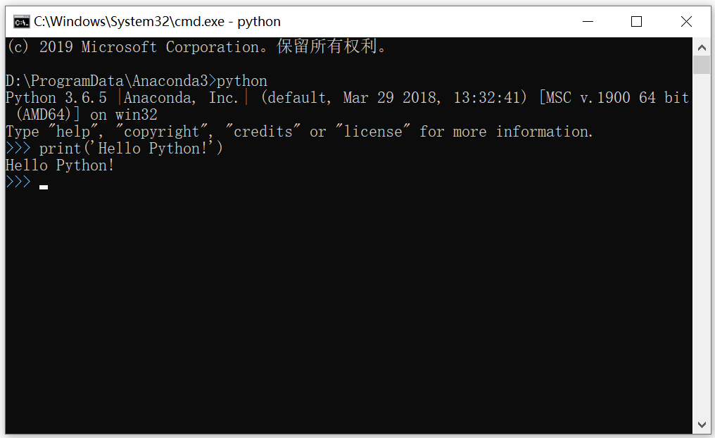
1.3 建立PyTorch的开发环境
1.3.1 Anaconda与Python的安装
Python只是一个基本的编程语言，它没有包含在代码开发过程中一般还要使用很多其他的包和模块。通常按下列步骤安装Python：
（1）安装Anaconda。Anaconda是一个科学计算环境，它不但包含了Python，而且还包含了一些常用的包和库，如numpy，scrip，matplotlib等。因此，成功安装了Anaconda以后，就相当于安装Python以及相关的库和包等。Anaconda的官网是https://www.anaconda.com。（笔者从官网上下载了安装文件Anaconda3-Windows-x86_64.exe）
（2）配置Anaconda3。笔者安装时Anaconda3的根目录为D:\ProgramData\Anaconda3，安装产生的绝大部分文件都在此目录下，其中包括文件python.exe等。文件python.exe是用于启动Python，方法是：用cmd命令进入命令提示符并进入到D:\ProgramData\Anaconda3目录下，然后输入“python”并回车即可进入Python运行环境：

Slide 20
1.3 建立PyTorch的开发环境
1.3.2 PyCharm和PyTorch的安装——开发环境的安装
PyCharm的安装：
PyCharm是一款专门针对 Python的编辑器，其功能强大、配置简单。该工具的官方下载地址是https://www.jetbrains.com/pycharm。笔者下载了PyCharm社区版，安装文件为pycharm-community-2018.1.exe。双击该文件，并按提示进行安装即可。

Slide 21
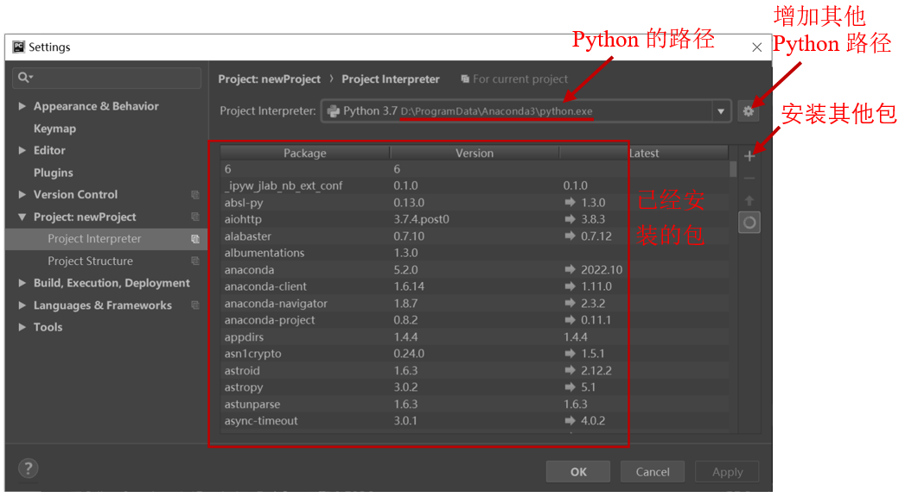
1.3 建立PyTorch的开发环境
1.3.2 PyCharm和PyTorch的安装
PyCharm的配置：
在PyCharm中设置Python路径的方法是：打开PyCharm，选择菜单“File | Setting…”，打开设置界面，并在左边展开相应的项目名（这里为newProject），然后选择Project Interpreter，如图1-3所示。这时会看到，针对该项目的Python为D:\ProgramData\Anaconda3\python.exe；窗口正中央列出的都是目前可用的包。

Slide 22
1.3 建立PyTorch的开发环境
1.3.2 PyCharm和PyTorch的安装
安装Torch（Anaconda并不包含Torch）：
用cmd进入命令提示符界面后，然后用下列pip命令安装：
pip install torch
如果要卸载，则用下列命令：
pip uninstall torch
注： PyTorch是Python版的Torch，即PyTorch = Python+Torch

Slide 23
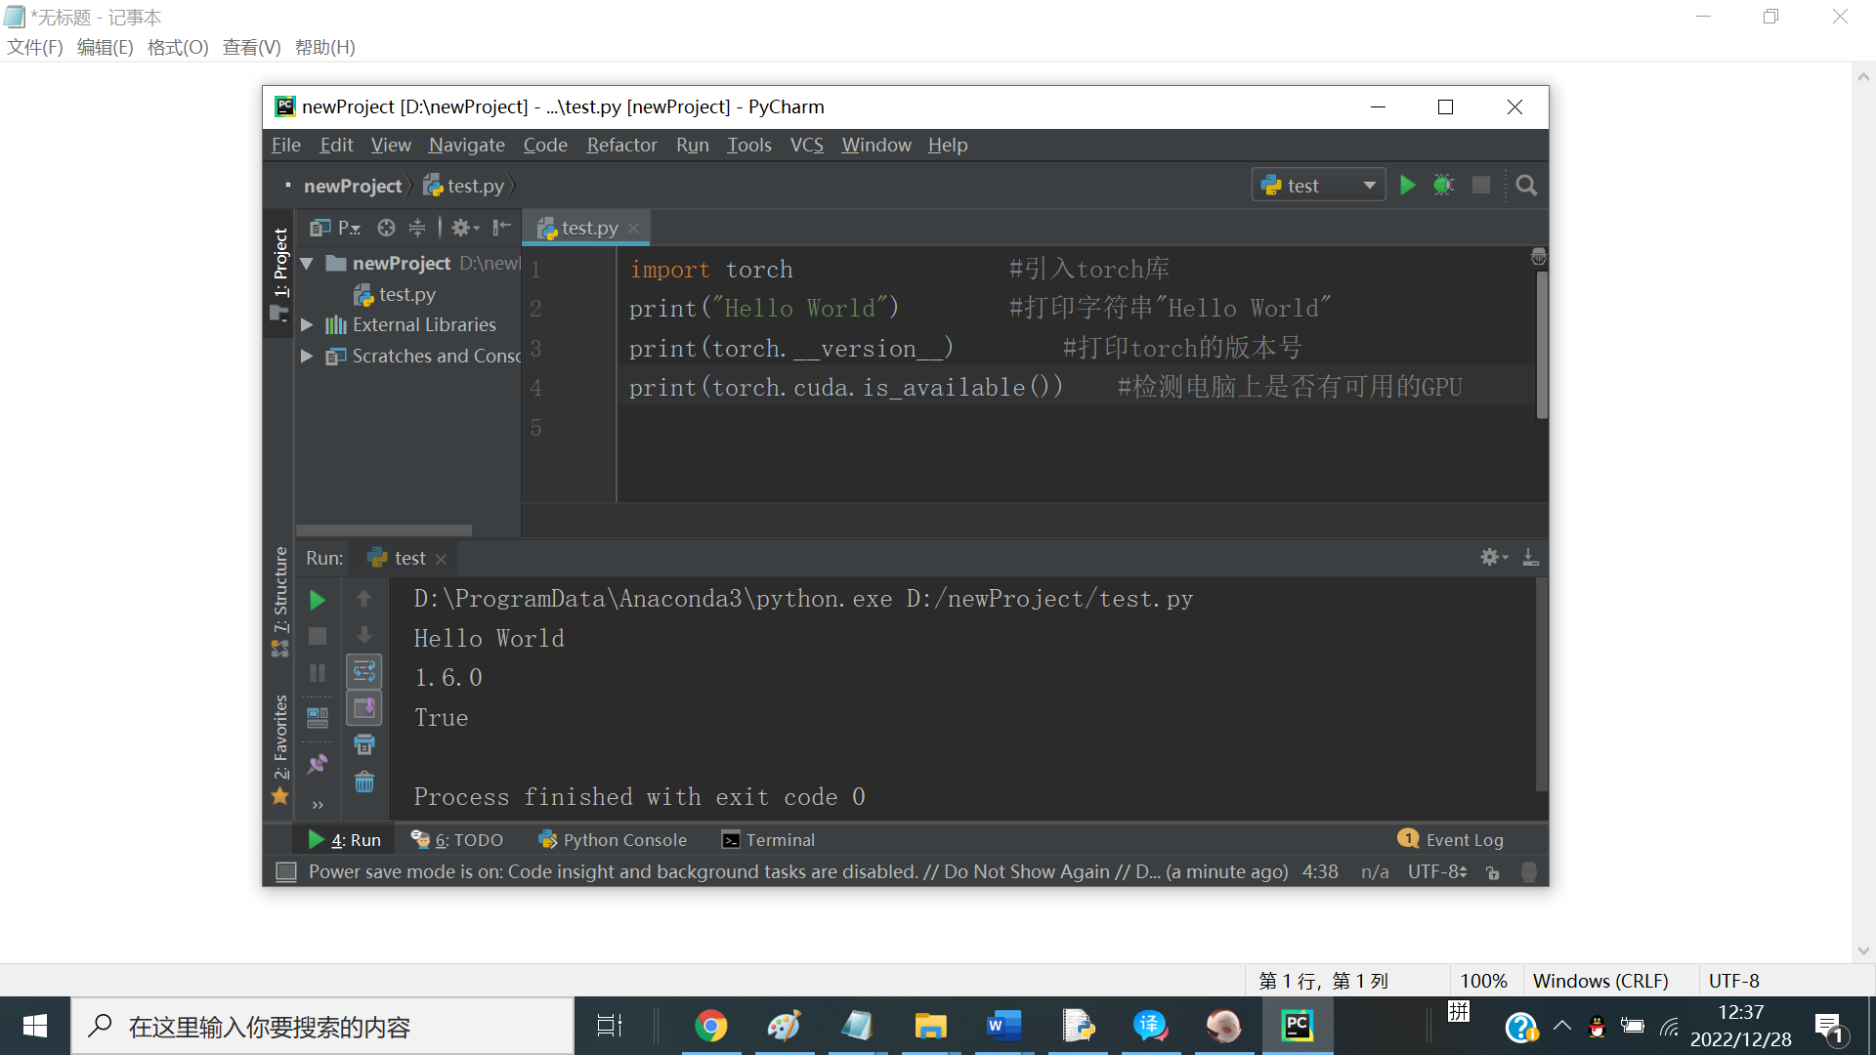
1.3 建立PyTorch的开发环境
1.3.3 PyTorch的Hello World程序

Slide 24
1.1 人工智能与神经网络
1.2 深度学习
1.3 建立PyTorch的开发环境（*）
1.4 张量基础
1.5 初识PyTorch框架
1.6 本章小结
本章内容
contents

Slide 25
1.4 张量基础
1.4.1 张量的定义及其物理含义
张量（Tensor）：可以简单理解为一种“数据立方体”，是数据建模和表示的一种手段；
也可以理解为多维数组的推广：
零阶张量是标量（一般数值），
一阶张量是一维数组（向量），
二阶张量是二维数组（矩阵），
三阶张量是三维数组（数据立方体），…。
“n阶张量”也称为“n维张量”，表示有n个维的张量。

Slide 26
1.4 张量基础
1.4.1 张量的定义及其物理含义
定义张量的方法：
（1）已知内容，用torch.tensor()函数来定义张量：
import torch
x0 = torch.tensor(2) #0阶张量，形状为torch.Size([])，亦写为()
x1 = torch.tensor([2]) #1阶张量，形状为torch.Size([1])，亦写为(1)
x2 = torch.tensor([2,3]) #1阶张量，形状为torch.Size([2])，亦写为(2)
x3 = torch.tensor([[2,3,4], #2阶张量，形状为torch.Size([2, 3])，亦写为(2, 3)
[5,6,7]])
x4 = torch.tensor([[2,3,4], #2阶张量，形状为torch.Size([3, 3])，亦写为(3, 3)
[5, 6, 7],
[8, 9, 10]])
print('x0的阶数为：{}，形状为：{}'.format(x0.ndim, x0.size()))
print('x1的阶数为：{}，形状为：{}'.format(x1.ndim, x1.size()))
print('x2的阶数为：{}，形状为：{}'.format(x2.ndim, x2.size()))
print('x3的阶数为：{}，形状为：{}'.format(x3.ndim, x3.size()))
print('x4的阶数为：{}，形状为：{}'.format(x4.ndim, x4.size()))
x0的阶数为：0，形状为：torch.Size([])
x1的阶数为：1，形状为：torch.Size([1])
x2的阶数为：1，形状为：torch.Size([2])
x3的阶数为：2，形状为：torch.Size([2, 3])
x4的阶数为：2，形状为：torch.Size([3, 3])

Slide 27
1.4 张量基础
1.4.1 张量的定义及其物理含义
一般地，一个n阶（维）张量的形状可表示为下列格式：
(D₁, D₂, …, D_{n})
其中，D₁为该张量第1维的大小，D₂为第2维的大小，…，D_{n}为第n维的大小。

Slide 28
1.4 张量基础
1.4.1 张量的定义及其物理含义
（2）已知形状，用torch.randn()、torch.rand()、torch.randint()等函数来定义张量：
例如，下列语句都是按照形状torch.Size([32, 3, 224, 224])分别生成了相应的张量：
x5 = torch.randn(32,3,224,224)
x6 = torch.rand(32,3,224,224)
x7 = torch.randint(0,6,[32,3,224,224])

Slide 29
1.4 张量基础
1.4.1 张量的定义及其物理含义
张量中元素的数据类型：
可以用张量的属性dtype输出其中元素的数据类型。例如，下面语句输出张量x1和x5的数据类型：
print(x1.dtype, x5.dtype)
torch.tensor()默认生成torch.int64类型张量，而torch.Tensor()默认生成torch.float32类型张量。如：
x = torch.tensor([2,3]) #torch.int64
x = torch.Tensor([2,3]) #torch.float32
torch.tensor()还可以自动识别数据类型：
x = torch.tensor([2,3.]) #torch.float32（自动识别）

Slide 30
1.4 张量基础
1.4.1 张量的定义及其物理含义
也可以在定义时显式说明数据类型，例如：
x = torch.ByteTensor([2,3]) #torch.uint8
x = torch.CharTensor([2,3]) #torch.int8
x = torch.ShortTensor([2,3]) #torch.int16
x = torch.IntTensor([2,3]) #torch.int32
x = torch.LongTensor([2,3]) #torch.int64
x = torch.FloatTensor([2,3]) #torch.float32
x = torch.DoubleTensor([2,3]) #torch.float64
或者模仿下面语句说明数据类型：
x = torch.tensor([2,3], dtype=torch.float64) #torch.float64
也可以定义后对数据类型进行转换，如：
x = torch.tensor([2,3]).byte() #torch.uint8
x = torch.tensor([2,3]).char() #torch.int8
x = torch.tensor([2,3]).short() #torch.int16
x = torch.tensor([2,3]).int() #torch.int32
x = torch.tensor([2,3]).long() #torch.int64
x = torch.tensor([2,3]).float() #torch.float32
x = torch.tensor([2,3]).double() #torch.float64

Slide 31
1.4 张量基础
1.4.1 张量的定义及其物理含义
张量的物理含义：
张量的作用是用于对数据进行建模和表示。它可以表示图像，也可以表示编码后的文本，或者表示模型计算的中间结果和输出结果。例如：
形状为torch.Size([300, 400])的张量可表示一张灰色图像，其中300和400分别表示图像的高和宽（单位为像素）；形状为torch.Size([3, 300, 400])的张量可表示一张RGB彩色图像，其中300和400同上，3表示图像的通道数；形状为torch.Size([32, 3, 300, 400])的张量可表示一个批量的图像，其中3, 300和400同上，32表示一个批量（batch）中有32张这样的图像，即32表示批量的大小。

Slide 32
1.4 张量基础
1.4.1 张量的定义及其物理含义
张量的物理含义：
文本数据在输入模型之前，需要先对其进行索引编码（整数编码）。编码后可能表示成形状为torch.Size([128, 20, 512])的张量，其中128可能表示批量的大小，即一次输入模型的文本条数为128，20表示每条文本序列的固定长度，512则可能是表示文本序列中每个元素（如单词）的向量的长度，即每个元素被表示为长度为512的向量。

Slide 33

1.4 张量基础
1.4.2 张量的切片操作
如果把张量看成是一个（超）数据立方体，那么“切片操作”就是从该立方体中切除若干个小块出来，也可能是替换或更新其中的若干个小块。
对张量的切片是按维进行的，基本格式如下：
作用：取出所有满足第i维上索引为start, start+1*step, start+2*step, …, end-1的元素，并按“原来顺序”组成新的张量。

Slide 34
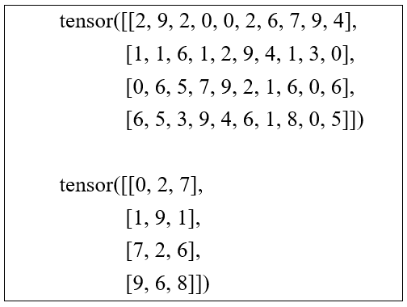
1.4 张量基础
1.4.2 张量的切片操作
例如，我们执行下列代码：
x=torch.randint(0,10,[4,10])
print(x)
print(x[::,3:8:2])

Slide 35
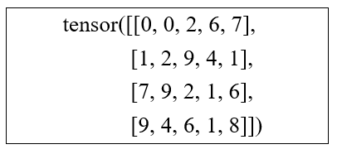
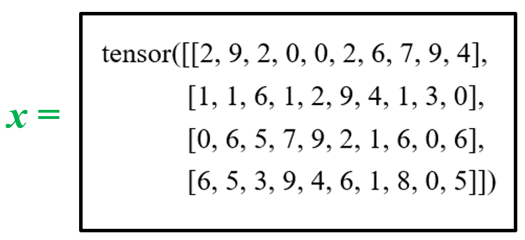
1.4 张量基础
1.4.2 张量的切片操作
如果步长step为1，则step可以省略；如果step省略了，则对应的最后一个冒号“:”也可以省略。例如，下面三个语句是等价的：
print(x[::,3:8:1])
print(x[::,3:8:])
print(x[::,3:8])

Slide 36
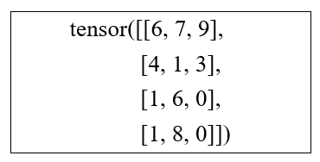
1.4 张量基础
1.4.2 张量的切片操作
start和end可以设置为负数，表示倒数（从右往左数）的意思，但step不能为负数。例如，执行下面语句：
print(x[::,-4:-1:])

Slide 37
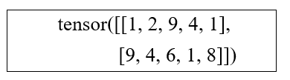
1.4 张量基础
1.4.2 张量的切片操作
如果同时对两个维进行切片操作，则取它们的“交集”。例如，执行下面语句：
print(x[1:20:2, 3:8:])
注: 如果end超过了维的最大长度，则以最大长度为准。

Slide 38
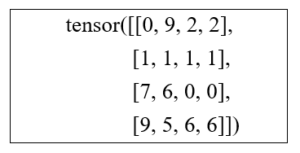
1.4 张量基础
1.4.2 张量的切片操作
还可以利用列表来对张量进行切片。
例如，在第2维上使用由索引构成的列表[3,1,0,0]，而且列表中可以有重复的索引，然后将该列表放在相应的维上，得到x[::,[3,1,0,0]]，接着输出其内容：
print(x[::,[3,1,0,0]])
注：如果只对第1维进行切片操作，其他维“原封不动”，则其他维可以省略。 例如，x[1::2, ::]和x[1::2]是一样的。

Slide 39
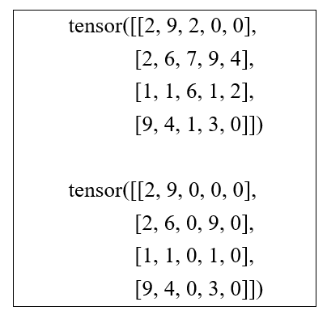
1.4 张量基础
1.4.2 张量的切片操作
按切片表达式对原张量进行部分赋值。例如，执行下面语句：
x=torch.randint(0,10,[4,5])
print(x)
x[::,2::2] = torch.zeros(4,2)
print(x)
结果张量x的第3列和第5列的值均被改为0。
注：torch.zeros(4,2)用于产生形状为4×2、元素全为0的张量（简称全0张量）；torch.ones(4,2)用于产生形状为4×2、元素全为1的张量（简称全1张量）

Slide 40
1.4 张量基础
1.4.2 张量的切片操作
已知一个张量x，现在要生成跟x的形状一样的全0张量和全1张量，则可分别用下面两个语句来实现：
y1 = torch.zeros_like(x)
y2 = torch.ones_like(x)

Slide 41
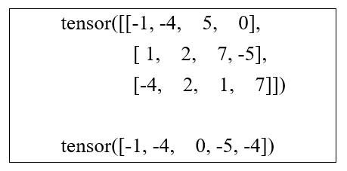
1.4 张量基础
1.4.2 张量的切片操作
张量还支持条件类型的切片操作。
例如，执行下列代码：
x=torch.randint(-6,8,[3,4])
print(x)
print(x[x<=0])
说明：x[x<=0]返回的是将x中所有满足条件（<=0）的元素重新组成一个一维张量。

Slide 42
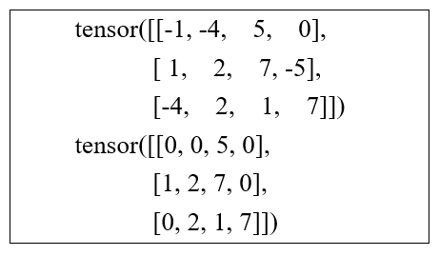
1.4 张量基础
1.4.2 张量的切片操作
注意：如果对x[x<=0]赋值，则是对x中所有满足条件（<=0）的元素修改为相应的数值。例如，执行下列代码：
x=torch.tensor([[-1, -4, 5, 0],
[ 1, 2, 7, -5],
[-4, 2, 1, 7]])
print(x)
x[x<=0] = 0 #赋值
print(x)
说明：张量x中那些值小于或等于0的元素都被修改为0了。

Slide 43
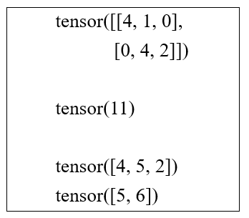
1.4 张量基础
1.4.3 面向张量的数学函数
1. sum()函数
执行下列代码：
x=torch.randint(0,6,[2,3])
print(x)
print(x.sum()) #求x中所有元素之和
print(x.sum(dim=0)) #沿着第1维进行相加
print(x.sum(dim=1)) #沿着第2维进行相加

Slide 44
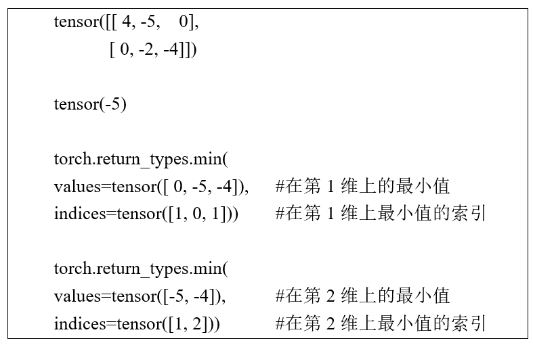
1.4 张量基础
1.4.3 面向张量的数学函数
2. min()和max()函数
先观察min()函数的效果。执行下列代码：
x=torch.randint(-6,6, [2,3])
print(x)
print(x.min())
print(x.min(dim=0) )
print(x.min(dim=1))

Slide 45
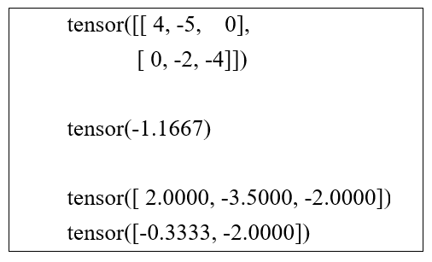
1.4 张量基础
1.4.3 面向张量的数学函数
3. mean()和sqrt()函数
mean()函数是对张量中所有元素求平均值，也可以沿着指定的维来计算平均值。例如，执行下列代码：
x=torch.randint(-6,6,[2,3])
print(x)
print(x.float().mean())
print(x.float().mean(dim=0)) #沿着第1维计算平均值
print(x.float().mean(dim=1)) #沿着第2维计算平均值

Slide 46
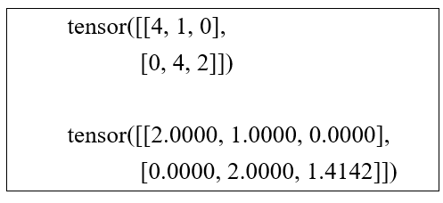
1.4 张量基础
1.4.3 面向张量的数学函数
sqrt()函数是对张量中的元素分别进行开方运算。例如，执行下列代码：
x=torch.randint(0,6,[2,3])
print(x)
print(x.float().sqrt())

Slide 47
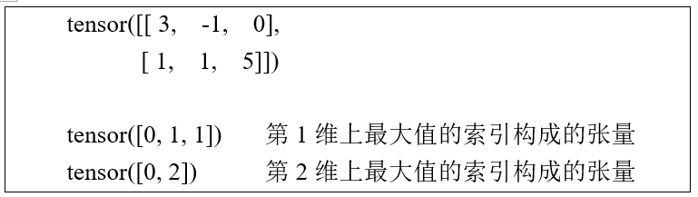
1.4 张量基础
1.4.3 面向张量的数学函数
4. argmax()和argmin()函数
argmax()函数用于返回最大值的索引。例如，执行下列语句：
x=torch.randint(-6,6,[2,3])
print(x)
print(x.argmax(dim=0)) #输出第1维上最大值的索引
print(x.argmax(dim=1)) #输出第2维上最大值的索引
说明：argmin()函数和argmax()函数的使用方法一样。argmax()函数多用于处理分类结果，它可以获取最可能类别的索引，是网络模型实现数据分类最常用的函数之一。

Slide 48
1.4 张量基础
1.4.3 面向张量的数学函数
5. to()方法
该方法用将张量转移到指定的设备上。例如，下列语句分别将张量x转移GPU上和CPU上：
x.to('cuda')
x.to('cpu')
6. item()函数
对于只有一个元素的张量，该函数可用于提取该元素值，把它转化为一般数值。假设有下列张量x：
x = torch.tensor([[[2]]])
那么，x.item()为普通的整数2。该函数常常用于将元素从张量中“脱离”出来。

Slide 49
1.4 张量基础
1.4.4 张量的变形
1. reshape()方法
该方法用于对一个张量的形状进行改变，从而得到另一个张量。例如，下列第二条语句执行后，从原来张量x得到形状为(10,4,5)的新张量y：
x=torch.randint(0,6,[10,20])
y = x.reshape(10,4,5) #等价于y = x.view(10,4,5)
注: 上述第二条语句执行后，x还是保持原来的形状(10, 20)不变。

Slide 50
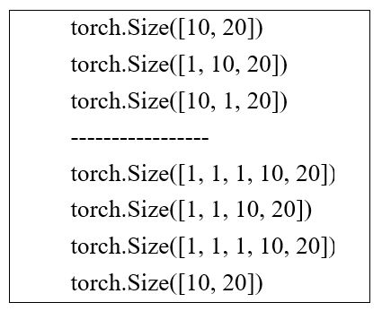
1.4 张量基础
1.4.4 张量的变形
2. unsqueeze()和squeeze()方法——升维和降维
unsqueeze()方法用于为张量增加一个长度为1的维（即升维），而squeeze()方法则用于去掉长度为1的维度（即降维）。观察下列代码：
x=torch.randint(0,6,[10,20])
y1 = x.unsqueeze(0) #增加第1维，维的长度为1
y2 = x.unsqueeze(1) #增加第2维，维的长度为1
print(x.shape)
print(y1.shape)
print(y2.shape)
print('-----------------')
x=torch.randint(0,6,[1,1,1,10,20])
y3 = x.squeeze(2) #去掉第3维
y4 = x.squeeze(3) #无效，因为第4维的长度不是1
y5 = x.squeeze() #去掉x中所有长度为1的维
print(x.shape)
print(y3.shape)
print(y4.shape)
print(y5.shape)

Slide 51

1.4 张量基础
1.4.4 张量的变形
3. transpose()、t()和permute()函数
这三个函数主要用于调换维的位置，或者称张量的转置。但t()只适用于阶为2的张量。例如，执行下列语句：
x=torch.randint(0,6,[2,4])
y = x.t() #交换第1维和第2维 （只适用于2阶张量）
print(x.shape,y.shape)
x=torch.randint(0,6,[2,4,6,8])
y = x.transpose(0,2) #交换第1维和第3维
print(x.shape,y.shape)

Slide 52
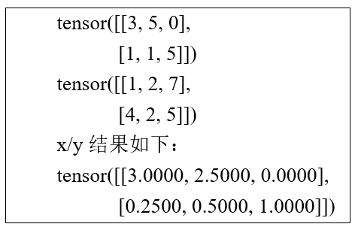
1.4 张量基础
1.4.5 张量的常用数学运算
1. 基本数学运算
基本数学运算是指通常意义下张量相加、相减、相乘和相除。如果两个张量的形状完全一样，那么它们可以进行通常意义下按元素相加、相减、相乘和相除，得到的结果还是跟原来张量的形状一样。
x=torch.randint(0,6,[2,3])
y=torch.randint(1,8,[2,3])
print(x)
print(y)
print('x/y结果如下：')
print(x.float()/y) #浮点数才能进行除运算
注：对于x*y，假设x为张量，y为标量（一般的数值或0阶张量），那么x*y是表示将x中的每个元素乘以y后得到的新张量。对于x+y、x-y和x/y，亦有类似的结论。

Slide 53
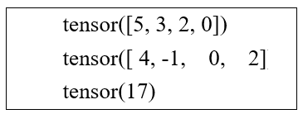
1.4 张量基础
1.4.5 张量的常用数学运算
2. 点积运算dot()
dot()函数可用于实现两个同等长度的1维张量的点积运算（元素相乘，再求和）。例如，执行下列代码：
x=torch.randint(0,6,[4])
y=torch.randint(-5,6,[4])
z = torch.dot(x,y)
print(x)
print(y)
print(z)
注: 参与运算的x和y必须是等长的1维张量，实际上它们就是向量了。

Slide 54
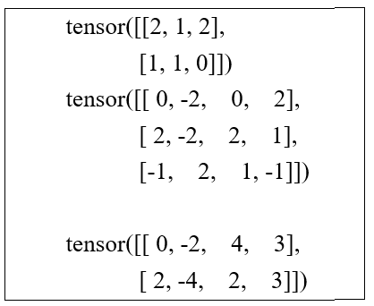
1.4 张量基础
1.4.5 张量的常用数学运算
3. 矩阵相乘mm()
矩阵是指由2维张量表示的矩阵，矩阵相乘是指传统数学意义上的矩阵相乘。假设x和y是这样的张量，矩阵相乘的前提是x的第2维和y的第1维的长度要相等，且x和y都必须是2维（阶）张量。例如，执行下列代码：
x=torch.randint(0,5,[2,3]) #矩阵x，其第2维的长度为3（2×3矩阵）
y=torch.randint(-2,3,[3,4]) #矩阵y，其第1维的长度亦为3（3×4矩阵）
z = torch.mm(x,y) #产生2×4矩阵
print(x)
print(y)
print(z)

Slide 55
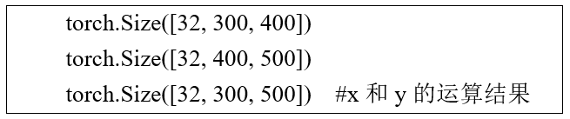
1.4 张量基础
1.4.5 张量的常用数学运算
4. 带批量大小的矩阵相乘bmm()
对于多张单通道图像，一般用下面格式表示： (batch_size, height, width), 其中，batch_size表示一个批量（batch）中图像的数量（批量大小），height和width分别表示图像的高和宽。利用bmm()函数便可实现多张图像对的相乘运算（带批量大小的矩阵相乘）。例如，执行下列代码：
x=torch.randint(0,5,[32, 300, 400]) #批量大小为32
y=torch.randint(-2,3,[32, 400, 500]) #批量大小为32
#x和y的第1维的长度（批量大小）为必须相等
#x的第3维和y的第2维的长度要相等
z = torch.bmm(x,y)
print(x.shape)
print(y.shape)
print(z.shape)

Slide 56
1.4 张量基础
1.4.5 张量的常用数学运算
5. 含多个维度的矩阵相乘matmul()
一个张量可以包含多个维度。一般可以理解为，最后两个维度用于刻画矩阵，而前面的维度则用于对矩阵进行“分组”。当需要对两组已经“分组”的矩阵进行相乘的时候，可以用函数torch.matmul()来实现。
例如，下列代码是执行对两个4维张量进行相乘：
x=torch.randint(0,5,[5,7,2,3]) #35个2×3矩阵（先分为5组，再分为7组）
y=torch.randint(-2,3,[5,7,3,4]) #35个3×4矩阵（先分为5组，再分为7组）
z = torch.matmul(x,y)
print(x.shape,'*',y.shape,'--->',z.shape)

Slide 57
1.4 张量基础
1.4.5 张量的常用数学运算
函数matmul()的功能比较强，它可以实现函数mm()和函数bmm()的功能。例如，对于下面的张量x和y：
x=torch.randint(0,5,[2,3]) #矩阵x，其第2维的长度为3（2×3矩阵）
y=torch.randint(-2,3,[3,4]) #矩阵y，其第1维的长度亦为3（3×4矩阵）
下面两条语句是等价的：
z = torch.mm(x,y)
z = torch.matmul(x,y)
这表明，函数matmul()可以实现函数mm()的功能。

Slide 58
1.4 张量基础
1.4.5 张量的常用数学运算
类似地，对于下面的张量x和y：
x=torch.randint(0,5,[32, 300, 400])
y=torch.randint(-2,3,[32, 400, 500])
下面两条语句是等价的：
z = torch.bmm(x,y)
z = torch.matmul(x,y)
这也表明了函数matmul()可以实现函数bmm()的功能。

Slide 59
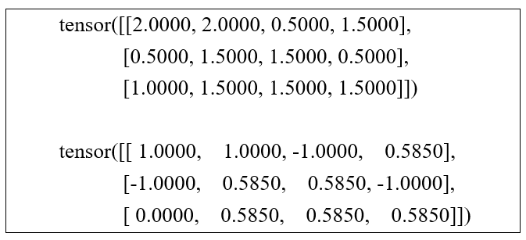
1.4 张量基础
1.4.5 张量的常用数学运算
6. 常用的数学函数
这里提及的数学函数包括四舍五入、求指数、取对数、求幂等函数。这些函数都是分别对张量中的元素求函数值，然后形成新的张量。例如，执行下列代码：
x=torch.randint(1,5,[3,4])
x = x/2.
y = torch.log2(x) #求log2(x)
print(x)
print(y)
注：torch.log2(x)是对x中的元素分别计算以2为底的对数，从而构成新的张量，而且新张量和原来张量x的形状是一样的。

Slide 60
1.4 张量基础
1.4.5 张量的常用数学运算
对其他函数的使用方法，举例说明如下：
y = torch.round(x) #四舍五入
y = torch.exp(x) #求e^{x}
y = torch.log(x) #求log_{e}(x)
y = torch.log10(x) #求log₁₀(x)
y = torch.pow(x,2) #幂运算, torch.pow(x,2)等价于x**2

Slide 61
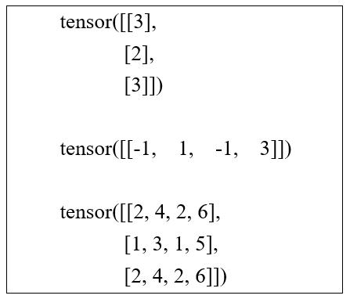
1.4 张量基础
1.4.6 张量的广播机制
顾名思义，广播就是一点到多点的发送。这里的“广播”似乎也有类似的原理：它是指一个数据复制为多个数据，进而支持形状不同的两个张量的运算。先观察下面代码：
x=torch.randint(1,5, [3,1])
y=torch.randint(-3,5,[1,4])
print(x)
print(y)
print(x+y)

Slide 62
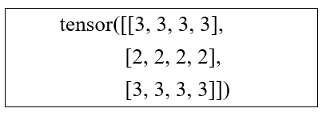
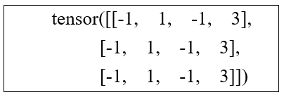
1.4 张量基础
1.4.6 张量的广播机制
前面代码中，张量x和y的形状分别为(3, 1)和(1, 4)，它们形状是不同的，但是它们却能够相加并得到相应的结果。那么，它们是如何执行这种运算呢？实际上，它们用到了广播机制：
（1）首先，PyTorch会将x唯一的1列复制（广播）为4列，使得其列数跟y的列数一样，结果x变为：
（2）然后，再将y唯一的1行复制（广播）为3行，以跟x的行数一样，结果y变为：
这样，x和y的形状就完全一样了，最后按元素进行相加即可得到上述结果。
注意：这并不是任意两个形状不同的张量都可以用广播机制实现相加功能。实际上，认真分析广播机制可以发现，复制操作是针对长度为1的维进行的；如果复制后仍然无法使得两个张量的形状一样，那么就无法实现这两个张量的相加。

Slide 63
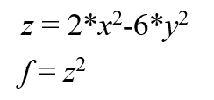
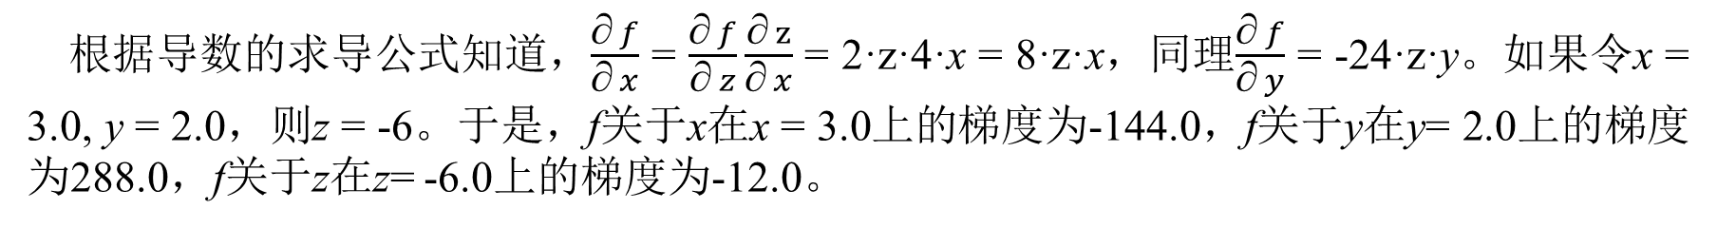
1.4 张量基础
1.4.7 梯度的自动计算
完成梯度计算是深度学习框架的基本功能，因为深度学习模型需要梯度来更新参数，从而达到参数学习之目的。PyTorch框架也不例外，它也可以非常容易地实现梯度的计算。了解梯度计算的基本原理有利于掌握深度学习的基础理论和方法。先观察下列函数：
根据导数的求导公式知道，$\frac{∂ f}{∂ x}$ = $\frac{∂ f}{∂ z}\frac{∂ z}{∂ x}$ = 2·z·4·x = 8·z·x，同理$\frac{∂ f}{∂ y}$ = -24·z·y。如果令x = 3.0, y = 2.0，则z = -6。于是，f关于x在x = 3.0上的梯度为-144.0，f关于y在y= 2.0上的梯度为288.0，f关于z在z= -6.0上的梯度为-12.0。

Slide 64
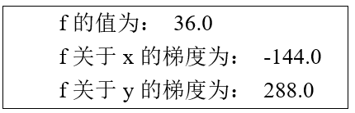
1.4 张量基础
1.4.7 梯度的自动计算
在PyTorch框架中，我们可以用下列代码来计算上述导数：
x=torch.tensor([3.],requires_grad=True)
y=torch.tensor([2.],requires_grad=True)
z = 2*x**2-6*y**2
f = z**2
f.backward() #自动求导
print('f的值为：',f.item())
print('f关于x的梯度为：',x.grad.item())
print('f关于y的梯度为：',y.grad.item())
当执行f.backward()的时候，PyTorch会调用反向传播算法自动计算f关于x和y在x = 3.0, y = 2.0上的导数（梯度）
注：张量有一个属性——requires_grad，其默认值为False，表示不能计算它的梯度（以提高计算效率和节省内存等）。因此，在定义张量x和y时，需要显式说明它们的requires_grad属性值为True。

Slide 65
1.4 张量基础
1.4.7 梯度的自动计算
保留中间结果梯度的方法——hook（钩子）
在自动计算梯度的过程中，中间结果的梯度不会自动被保留下来。但我们可以为某一个中间变量注册一个hook（钩子），从而利用该hook来获取（勾住）中间变量的梯度信息。例如，为获得中间变量z的梯度，可以用下列代码实现：
def get_z_grad(g): #定义一个hook
global z_grad #定义全局变量，用于存放梯度
z_grad = g
return None
x = torch.tensor([3.], requires_grad=True)
y = torch.tensor([2.], requires_grad=True)
z = 2 * x ** 2 - 6 * y ** 2
f = z ** 2
z.register_hook(get_z_grad) #注册该hook，但必须在f.backward()之前注册hook
f.backward() #自动求导
print('f关于z的梯度为：', z_grad.item())
执行上述代码后，得到f关于z的梯度为-12.0。
执行这些代码后，得到f关于z的梯度为-12.0。

Slide 66
1.4 张量基础
1.4.8 张量与其他对象的相互转换
1. 张量与numpy数组之间的转换
（1）将numpy数组转换为张量：直接将numpy数组作为内容来定义张量，或者利用torch.from_numpy()函数来实现。例如，下列代码先产生一个numpy数组a，然后用两种方法将之转化为张量：
a = [[4,1,0], [0,4,2]]
a = np.array(a) #先生成一个numpy数组a
b = torch.tensor(a) #转化为张量b
c = torch.from_numpy(a) #转化为张量c
可以验证，b和c是一样的张量。

Slide 67
1.4 张量基础
1.4.8 张量与其他对象的相互转换
（2）将给定的张量转化为数组：可以利用np.array(), numpy()等函数来实现。例如，下列代码可以将张量x转化为数组a和b：
x = torch.randint(0,6,[2,3])
a = np.array(x)
b = x.numpy()
可以验证，a和b是完全相等的。

Slide 68
1.4 张量基础
1.4.8 张量与其他对象的相互转换
张量和numpy数组的区别：
在PyTorch中张量可以在GPU上运行，从而提高效率；而numpy数组只能在CPU上运行，效率会低得多。此外，numpy数组中元素的类型可以是数值型，也可以是字符串型；而张量中元素的类型只能是数值类型。

Slide 69
1.4 张量基础
1.4.8 张量与其他对象的相互转换
2. 张量与PIL格式图像之间的转换
张量主要是在模型当中“流动”，因而在数据预处理、模型调试等过程中可能需要在张量与PIL格式图像之间进行转换。PIL格式是PyTorch主要推荐的图像格式之一。
下面代码先从磁盘上读取图像文件campus.jpg，得到PIL格式文件，然后将之转化为张量，再接着调用to_pil_image()函数将张量又转化为PIL格式文件：
path = r'./data/Interpretability/images'
name = 'campus.jpg'
img_path = path + '\\' + name
origin_img = Image.open(img_path).convert('RGB') #打开图片并转换为RGB模型
#PIL---->Tensor（转为张量）
img1 = np.array(origin_img) #先转为numpy数组
img1 = torch.ByteTensor(img1) #再转为张量
#Tensor---->PIL（又转回PIL图像）
pil_img2 = to_pil_image(np.array(img1), mode='RGB')
plt.imshow(pil_img2) #显示图像
plt.show()
Notes:
import torch
import numpy as np
from PIL import Image
import matplotlib.pyplot as plt
from torchvision.transforms.functional import to_pil_image

Slide 70
1.4 张量基础
1.4.8 张量与其他对象的相互转换
使用transforms模块进行图像格式转换也是经常使用的方法。例如，下列代码利用transforms模块将PIL图像转换为张量，然后又转换为PIL图像：
import torchvision.transforms as transforms
#PIL---->Tensor（转为张量）
tfs = transforms.Compose([transforms.ToTensor()]) #在.Compose()中可添加多个操作，对图片进行改变
img2 = tfs(origin_img)
#Tensor---->PIL（又转回PIL图像）
pil_img2 = transforms.ToPILImage()(img2)
Notes:
import torch
import numpy as np
from PIL import Image
import matplotlib.pyplot as plt
from torchvision.transforms.functional import to_pil_image

Slide 71
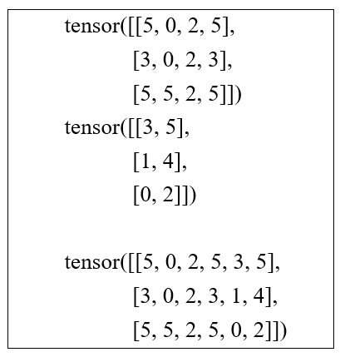
1.4 张量基础
1.4.9 张量的拼接
张量拼接是在特征融合等应用中经常使用到的操作。拼接是按某一维进行的。当按照某一个维进行拼接时，除了该维的长度可以不相等以外，其他维的长度必须相等，否则不能拼接。例如，下列代码对x1和x2按照第2维进行拼接：
x1 = torch.randint(0,6,[3,4])
x2 = torch.randint(0,6,[3,2])
x = torch.cat([x1,x2],dim=1)
print(x1)
print(x2)
print(x)
可见，张量x1和x2分别有4列和2列，拼接后产生的张量包含了6列，正是这4列和2列“并排放在一起”的结果。

Slide 72
1.4 张量基础
1.4.9 张量的拼接
也可以同时对更多个高维的张量进行拼接。例如，下列代码先定义4个4维张量，然后按第2维进行拼接，结果得到形状为(3, 20, 5, 6, 7)的张量x：
x1 = torch.randint(0,6,[3,2,5,6,7])
x2 = torch.randint(0,6,[3,5,5,6,7])
x3 = torch.randint(0,6,[3,6,5,6,7])
x4 = torch.randint(0,6,[3,7,5,6,7])
x = torch.cat([x1,x2,x3,x4],dim=1)
结果，x的形状为torch.Size([3, 20, 5, 6, 7])。

Slide 73
1.1 人工智能与神经网络
1.2 深度学习
1.3 建立PyTorch的开发环境（*）
1.4 张量基础
1.5 初识PyTorch框架
1.6 本章小结
本章内容
contents

Slide 74
1.5 初识PyTorch框架
基于PyTorch框架的深度网络模型一般是通过继承Module类来实现的，主要分为三个步骤来完成：
（1）定义深度网络模型类，它继承Module类；
（2）在模型类中定义网络层；
（3）在模型类的forward()方法中，编写网络的业务逻辑，即利用已定义的网络层，构建逻辑上的神经网络。

Slide 75
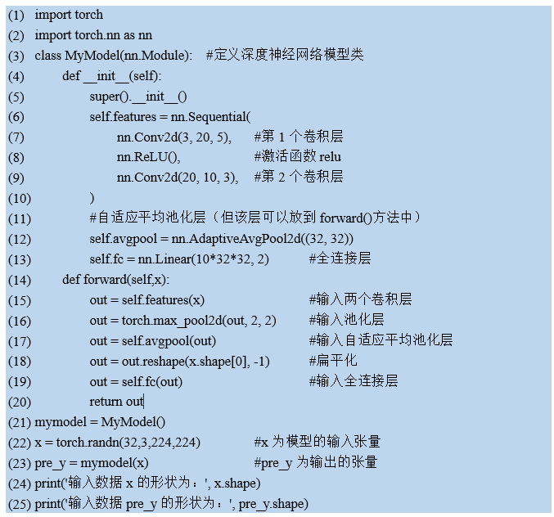
1.5 初识PyTorch框架
1.5.1 一个简单的网络模型

Slide 76
1.5 初识PyTorch框架
1.5.1 一个简单的网络模型
对于这种网络模型类（先不管类和程序的作用是什么），说明以下几点：
（1）网络模型类是通过继承nn.Module类来实现。
（2）nn.Conv2d卷积层接收4维张量的输入，且其形状需满足下列格式：
(batch_size, channels, height, width)
其中，batch_size表示批量的大小，channels表示张量的通道数，height和width分别为通道的高度和宽度。

Slide 77
1.5 初识PyTorch框架
1.5.1 一个简单的网络模型
由于上述代码中，第一个卷积层的channels设置为3，因此该模型只能接收通道数为3的图像作为输入。例如，对上述模型而言，下面四个张量中前两个张量是正确的输入，后面两个张量是错误的输入：
x = torch.randn(32, 3, 224, 224) #正确
x = torch.randn(1, 3, 300, 200) #正确
x = torch.randn(32, 4, 224, 224) #错误，通道数必需为3
x = torch.randn(1, 32, 3, 224, 224) #错误，维的数量（阶）必须为4

Slide 78
1.5 初识PyTorch框架
1.5.1 一个简单的网络模型
（3）在__init__(self)函数中，行(6)-(13)上的代码为初始化部分，分别建立了两个卷积层、一个自适应平均池化层和一个全连接层。
（4）在模型类的forward()方法中，将输入x送入两个卷积层，然后进入最大池化层和自适应平均池化层，接着进行扁平化，最后送入全连接层，其输出即为整个模型的输出。这些代码的作用实际上是相当于将定义的卷积层和全连接层等“连接”起来，在逻辑上形成一个神经网络，从而实现网络的计算功能。
（5）行(23)所示的语句实际上在调用forward()方法，或者说，在调用模型实例时该方法被默认调用，即mymodel(x)等价于mymodel.forward(x)。

Slide 79
1.5 初识PyTorch框架
1.5.1 一个简单的网络模型
（6）自适应平均池化层self.avgpool的主要作用之一是通过池化将其输入转变为统一的形状，而不管其输入的形状是什么。这样，由于self.avgpool输出的形状是固定的，所以其后面的全连接层也可以固定，从而使得模型可以接收任意形状的通道输入（即通道的高和宽可以取任意值），而不需要修改模型的结构。
（7）两个卷积层放在一个序列容器nn.Sequential中，这样做的目的主要是为了在forward()方法中写业务逻辑时变得简单一些。
（8）一般来说，__init__(self)函数部分主要用于定义网络层，尤其是那些有参数的网络层和可能需要放入GPU运行的网络层，这样在实例化模型类的时候可以一次性放入GPU中，而在forward()方法中定义网络层，则需要逐一重新放入GPU。

Slide 80
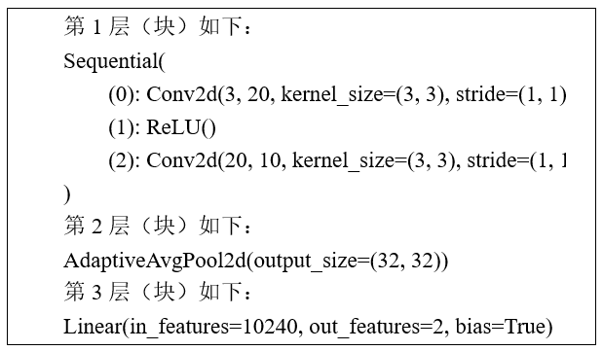
1.5 初识PyTorch框架
1.5.2 访问网络模型的各个网络层
一个网络模型是由一系列网络层或模块组成，我们可以将这些网络层或模块逐一“拆”出来。这可以利用nn.Module的children()方法来实现。例如，对于上面定义的网络模型mymodel，下列代码可以逐一获得各个网络层：
for k,layer in enumerate(mymodel.children()): #调用children()方法获取各个网络层
print('第%d层（块）如下：'%(k+1))
print(layer)

Slide 81
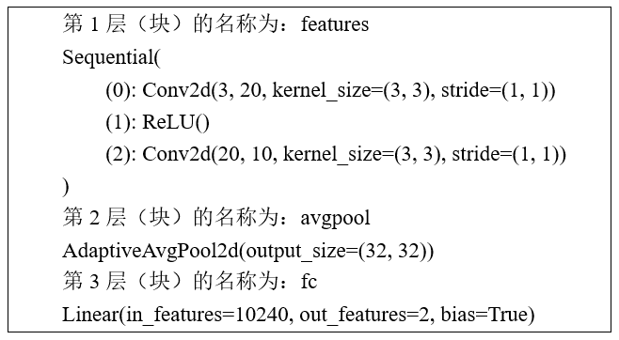
1.5 初识PyTorch框架
1.5.2 访问网络模型的各个网络层
如果想同时获得各层的名称，则可用named_children()方法来完成：
for k,(name,layer) in enumerate(mymodel.named_children()):
print('第%d层（块）的名称为：%s'%(k+1, name))
print(layer)

Slide 82
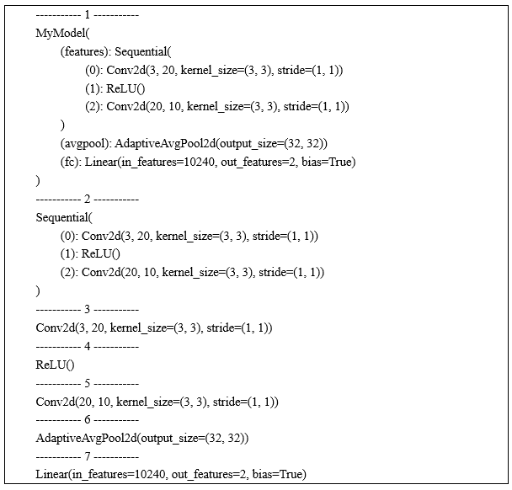
1.5 初识PyTorch框架
1.5.2 访问网络模型的各个网络层
获取所有的网络层——调用modules()方法：
for k,layer_block in enumerate(mymodel.modules()): #调用modules()方法
print( '----------- %d -----------'%(k+1) )
print(layer_block)
可以看到，modules()方法确实可以获得所有的网络层。但是，它不但输出容器内的所有网络层，而且整个容器也一并输出。因此，输出结果有部分重复了。当然，如果需要的话，可以增加一些条件来选择即可。

Slide 83
1.5 初识PyTorch框架
1.5.2 访问网络模型的各个网络层
如果只需要某一个特定的网络层（而不全部），可以先用print(mymodel)查看网络的结构，然后利用网络层的名称或索引来访问特定的网络层。例如，第2个卷积层在容器Sequential中的索引为2，容器的名称为features，因而可以用下列代码访问该卷积层：
layer = mymodel.features[2]
如果需要，也可以将数据输入该网络层进行处理。例如：
x = torch.randn(32,20,100,100) #构造模拟数据，但要符合网络层输入形状
out = layer(x) #将x输入该网络层
print(out.shape) #输出的形状为torch.Size([32, 10, 98, 98])

Slide 84
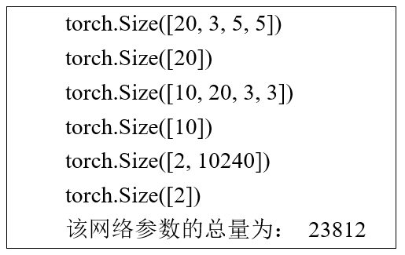
1.5 初识PyTorch框架
1.5.3 访问模型参数及模型保存和加载方法
（1）访问模型包含的所有参数
可以调用网络模型的parameters()方法来获取模型包含的所有参数。例如，利用下列代码可输出模型mymodel中的所有参数以及统计模型的参数总量：
param_num = 0
for param in mymodel.parameters():
param_num += torch.numel(param) #统计模型参数总量
print(param.shape) #输出模型各层的参数（形状）
print('该网络参数的总量为：',param_num)

Slide 85
1.5 初识PyTorch框架
1.5.3 访问模型参数及模型保存和加载方法
（2）参数的冻结方法
参数有一个重要的属性——requires_grad，默认情况下该属性的值为True，表示参数是可更新的（可学习的）。如果被设置为False，则表示参数是不可学习的，亦即参数被冻结了。例如，下列语句可对模型mymodel的所有参数进行冻结：
for param in mymodel.parameters():
param.requires_grad = False #冻结参数
如果想同时获得参数本身和参数的名称，可用下列代码来实现：
for param in mymodel.named_parameters():
print('参数名称为：',param[0], '参数的形状为：', param[1].shape )

Slide 86
1.5 初识PyTorch框架
1.5.3 访问模型参数及模型保存和加载方法
（3）模型和参数的保存方法：
（a）仅保存模型参数的方式
模型参数是放在模型参数字典当中，因此只保存该字典即可。例如，下列代码仅保存模型mymodel的参数：
torch.save(mymodel.state_dict(), 'mymodel.pth') #文件扩展名推荐为pth或ph或其他
由于只保存模型的参数，因此在恢复模型时，要先创建一个结构完全一样的模型：
my_new_model = MyModel()
然后读取模型参数：
mymodel_paramters = torch.load('mymodel.pth')
最后用读到的参数更新模型my_new_model：
my_new_model.load_state_dict(mymodel_paramters)
这时，模型my_new_model跟保存时的模型mymodel完全一样（包括结构和参数）。

Slide 87
1.5 初识PyTorch框架
1.5.3 访问模型参数及模型保存和加载方法
（b）保存整个模型
保存整个模型也是利用torch.save()函数来完成，但其形式更为简单，只需将模型“直接保存”下来即可。例如，下列语句是将模型mymodel作为一个整体保存下来（包括网络结构及其参数）：
torch.save(mymodel, 'mymodel.pth')
加载时调用下列语句：
my_new_model = torch.load('mymodel.pth')
这时得到的模型my_new_model跟原来模型mymodel是完全一样的。但注意，加载时原来用于实例化模型mymodel的类MyModel要在.py文件中存在。
显然，由于在保存整个模型时，除了保存参数以外还要保存模型的结构，因此所占用的磁盘空间就大一些，保存时间也多一些。

Slide 88
1.1 人工智能与神经网络
1.2 深度学习
1.3 建立PyTorch的开发环境（*）
1.4 张量基础
1.5 初识PyTorch框架
1.6 本章小结
本章内容
contents

Slide 89
1.6 本章小结
本章主要内容：
人工智能和神经网络的发展过程
深度学习的概念
PyTorch开发环境的建立
张量的概念及其使用方法
PyTorch程序的开发步骤
网络层和网络参数的访问方法

